Slide 1





UỶ BAN NHÂN DÂN HUYỆN AN LÃO
TRƯỜNG TIỂU HỌC QUANG TRUNG
MÔN: TOÁN
Bài : Phép cộng số có hai chữ số với số có một chữ số- T1
Giáo viên: Nguyễn Thị Thu Huyền
Lớp: 1A
Notes:
GIỚI THIỆU, TRỜ CHƠI

Slide 2

Trò chơi
Rung chuông vàng

Slide 3


5 + 0 = …
Số cần điền vào ô trống là:
Câu 1
0
5
1
3
4
2
5
Hết giờ
A
A
0
B
50
c

Slide 4
Số cần điền vào ô trống
7 + … = 9 là:
Câu 2
7
0
5
1
3
4
2
Hết giờ
A
9
B
2
C

Slide 5
5 + 0 = 5
7 + 2 = 9

Slide 6



Slide 7
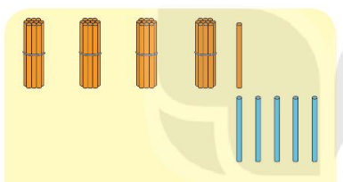
Chục | Đơn vị
4
1
+
5
4
6

Slide 8
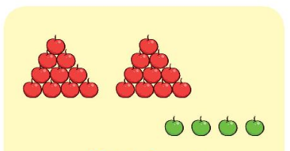
Chục | Đơn vị
2
0
+
4
2
4

Slide 9
1
Tính.
24
3
60
7
82
5
+
+
+
Notes:
Soi bài hs chia sẻ

Slide 10
2
Đặt tính rồi tính.
11 + 8
71 + 5
94 + 4
Notes:
Hs làm bảng con

Slide 11
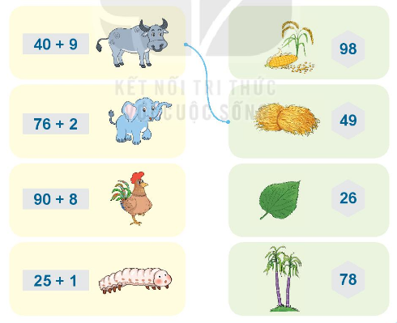
3
Tính rồi tìm thức ăn cho mỗi con vật.
Notes:
CHỐT, LIÊN HỆ

